Slide 1
Theories and Practices of Sustainable Development
(TPSD)
10th lecture
22-May-2020
Summary:
Approaches to sustainability: weak and strong sustainability. The case study of sustainable intensification vs the chemical-mechanical technological model in agriculture.
Weak versus strong sustainability.
A case study: sustainable intensification of agriculture.
Sustainability as non-decreasing natural capital (strong sustainability).
Neoclassic analysis of sustainability. Dinamic efficiency and sustainability. Substitution of natural capital by artificial capital. Technological progress. Permanent growth based on nonrenewable natural resources – the Hartwick rule (weak sustainability).
Application problems with both weak and strong sustainability criteria.
Sustainability indicators

Slide 2
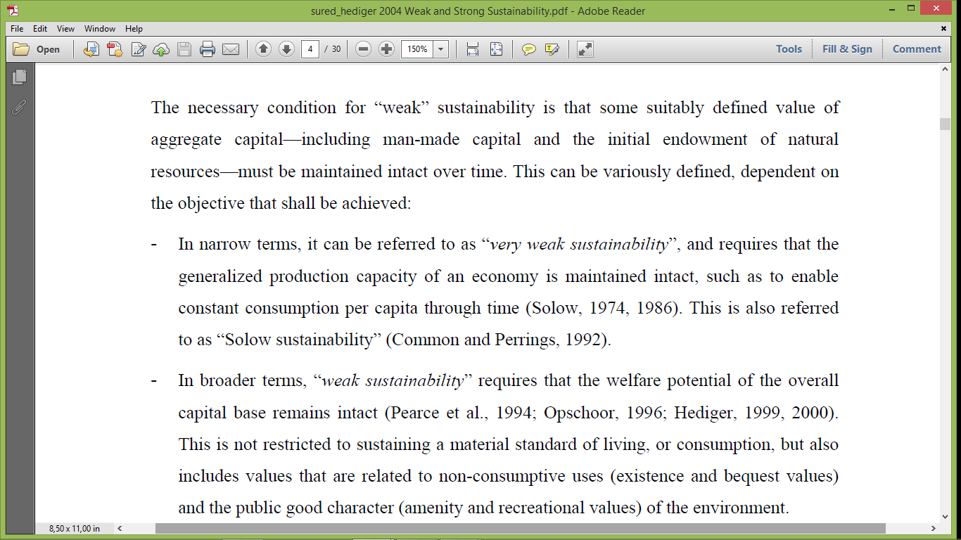

Slide 3
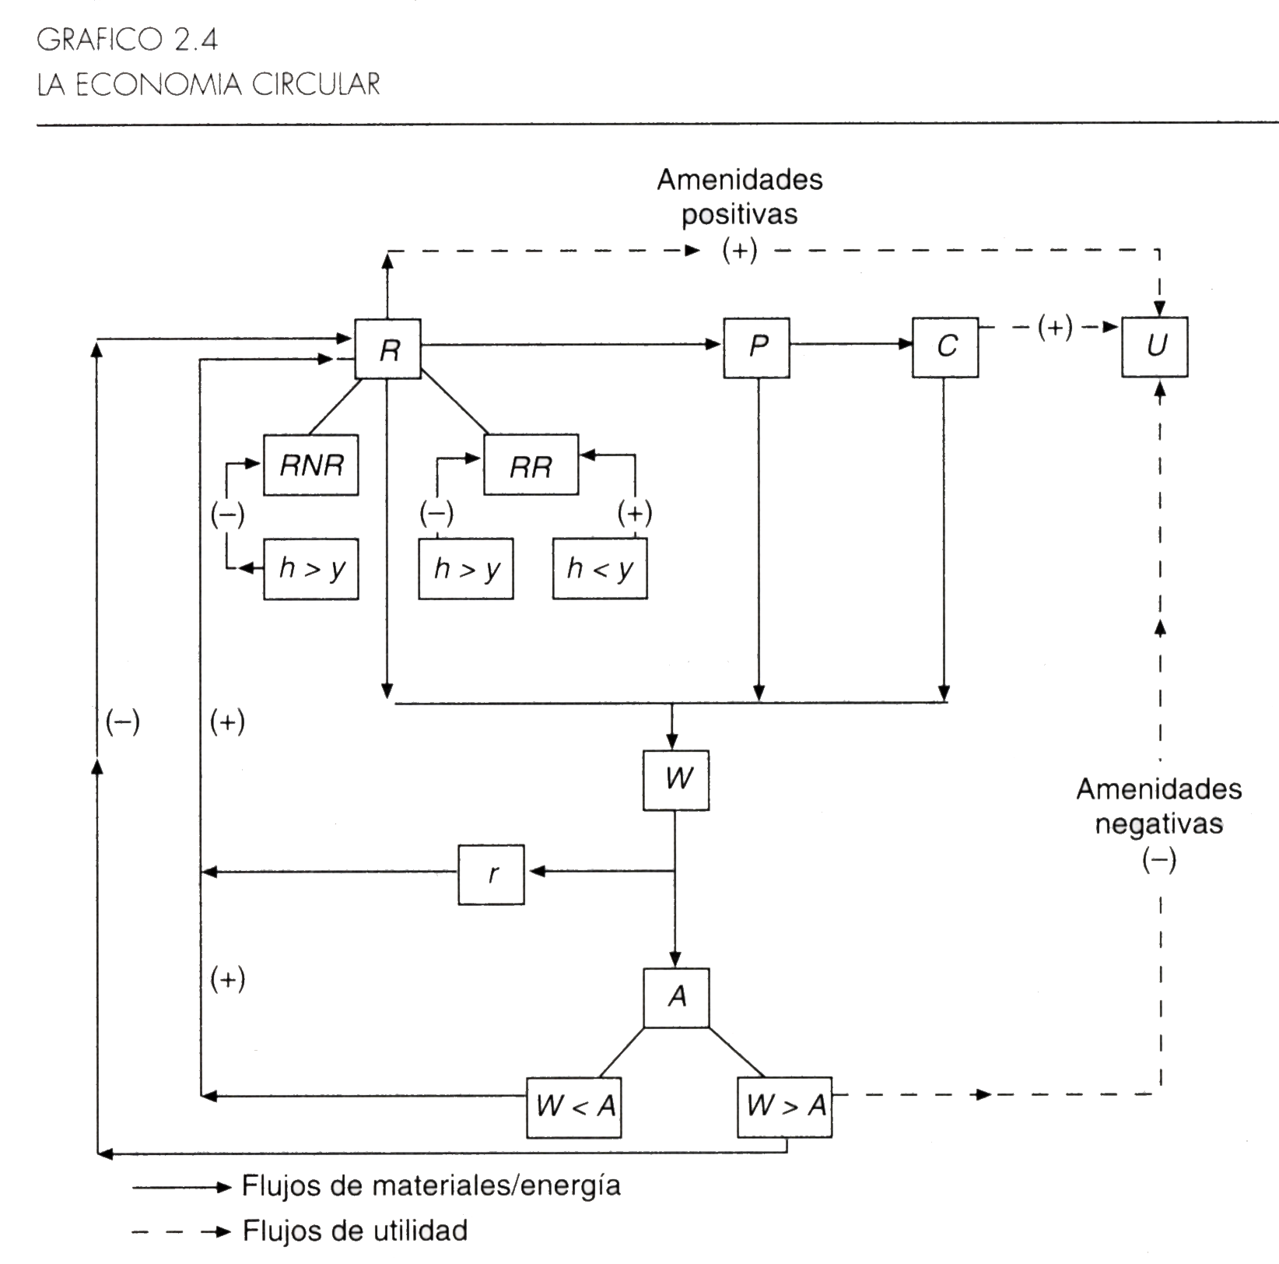

Slide 4
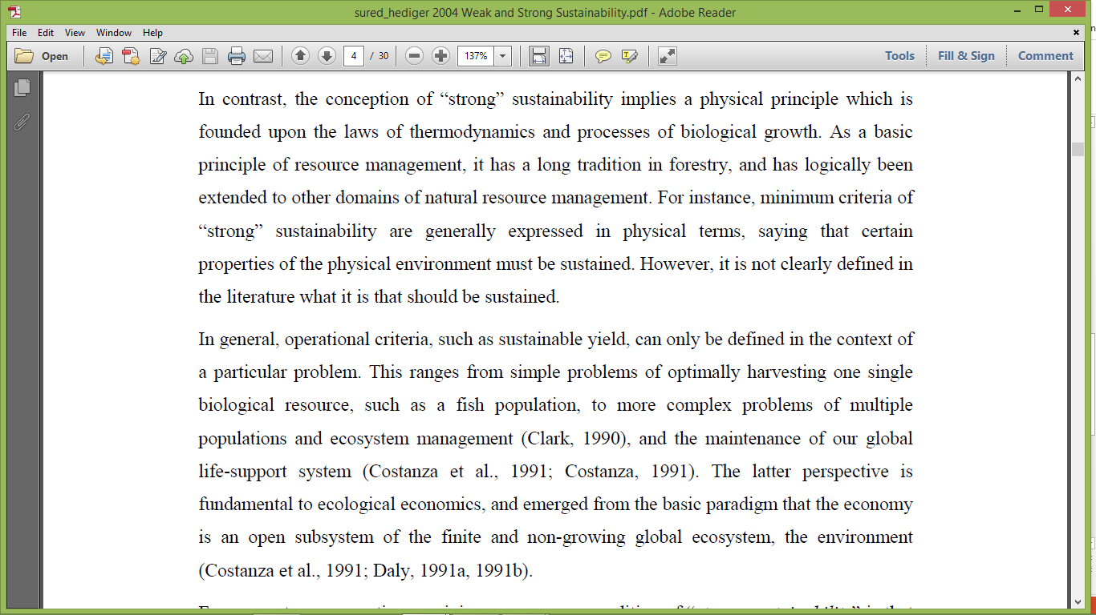

Slide 5
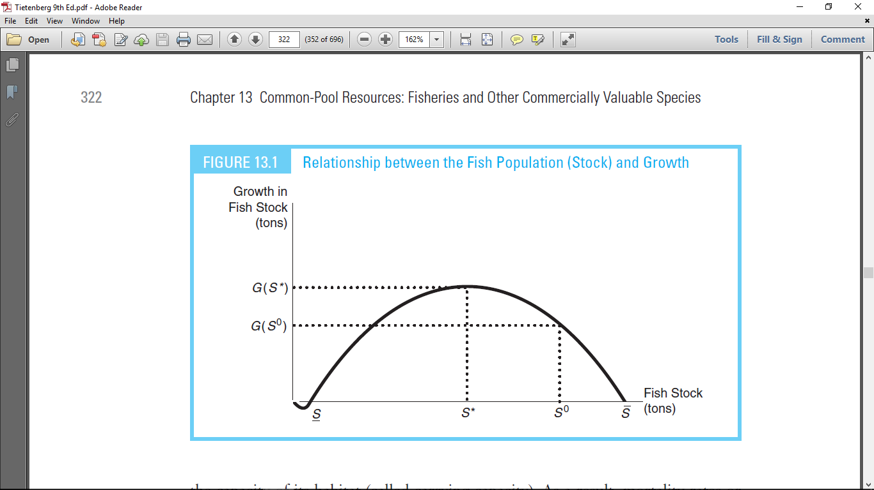

Slide 6
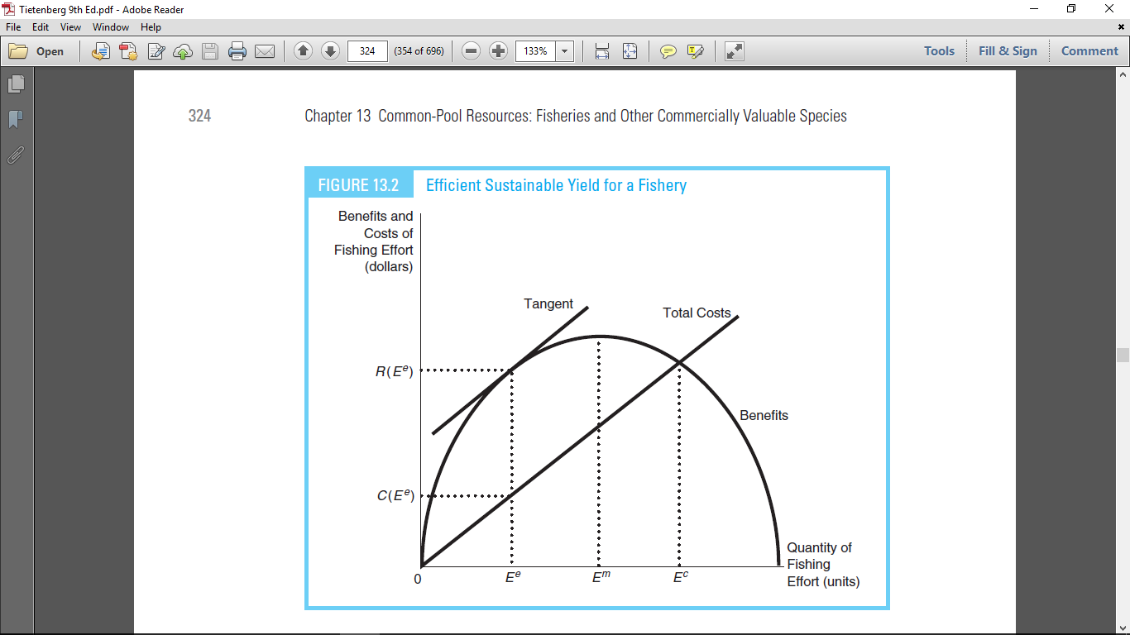

Slide 7
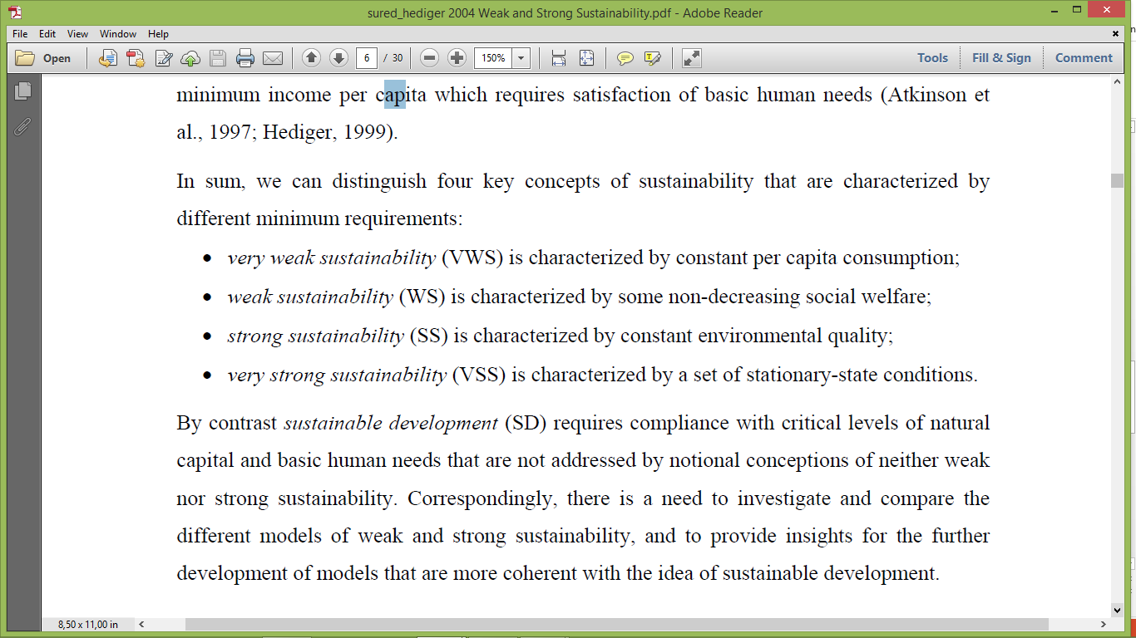

Slide 8
Strong sustainability rules (Neumayer 2003)
The value of natural capital needs to be preserved. (e.g. wind farms to replace fossil fuels in generating electricity; or natural capital depreciation should be balanced by investment in so-called shadow projects). Assumes unlimited substitutability between forms of natural capital (certain forms of natural capital cannot be substituted by other forms of natural capital);
A subset of total natural capital (‘critical’ natural capital CNC) needs to be preserved in physical terms so that its functions remain intact. Rather difficult to define CNC concisely. ‘Ring-fence’ as critical any natural capital that is strictly non-substitutable (also by other forms of natural capital), whose loss would be irreversible or entail very large costs due to its vital role for human welfare or would be unethical.

Slide 9
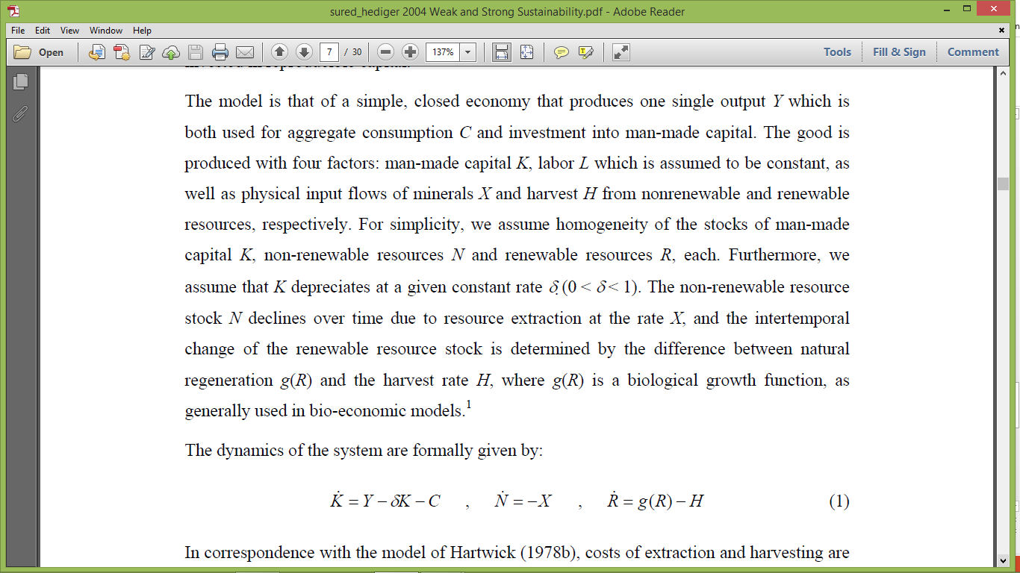

Slide 10
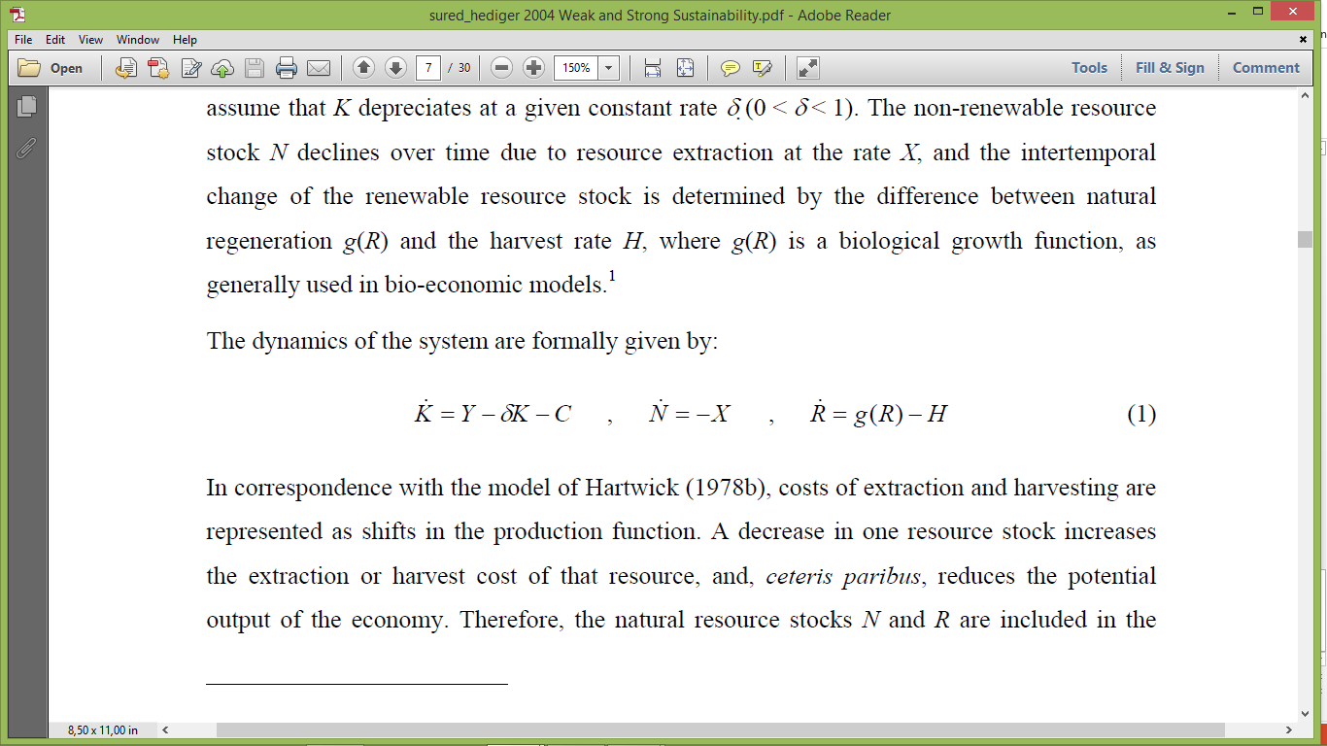

Slide 11
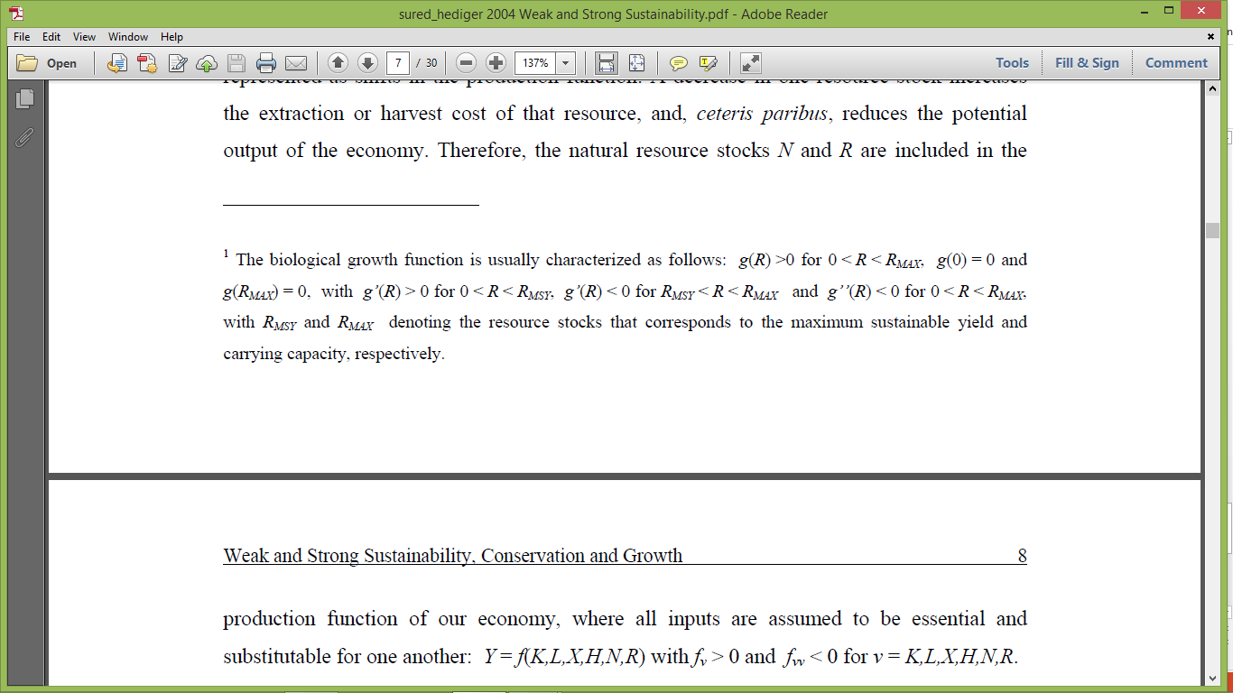

Slide 12
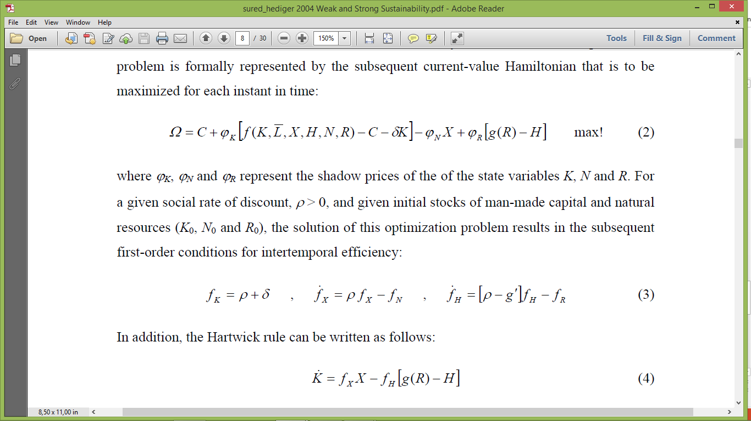

Slide 13
K
Pressupostos de Solow e Hartwick:
- Capital manufacturado (K) e o uso de um recurso não renovável (X) são substitutos perfeitos mas são ambos essenciais à produção
- Y1, Y2 e Y3 são níveis crescentes de produção (iso-quantas)
Y3
Y2
Y1
X

Slide 14
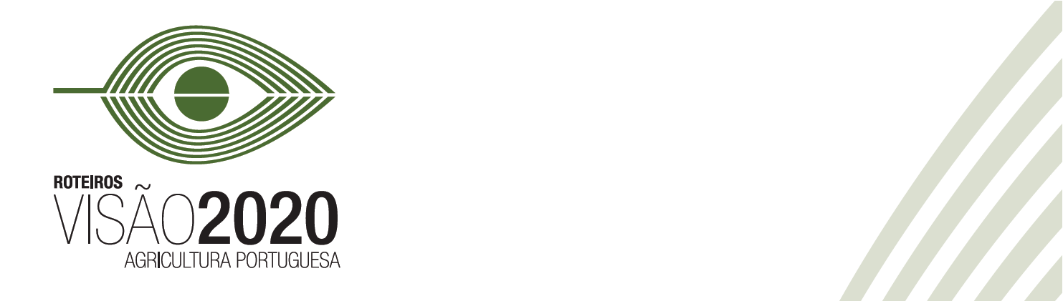
Como promover um desenvolvimento sustentável da agricultura portuguesa?
3º ROTEIRO |
- mudar de modelo tecnológico
- remunerar bens públicos
José Lima Santos
Professor do ISA, ULisboa
FCG, 29 de Novembro de 2016

Slide 15
1. Será o nosso modelo tecnológico sustentável?
2. O modelo químico-mecânico: sucessos e impasses
3. Uma transição desejável: a intensificação sustentável
4. Como promover a intensificação sustentável?
5. Bens privados e bens públicos: qual o melhor foco para a intervenção pública na agricultura?
6. Agenda política: (1) mudar de modelo tecnológico; (2) remunerar bens públicos

Slide 16
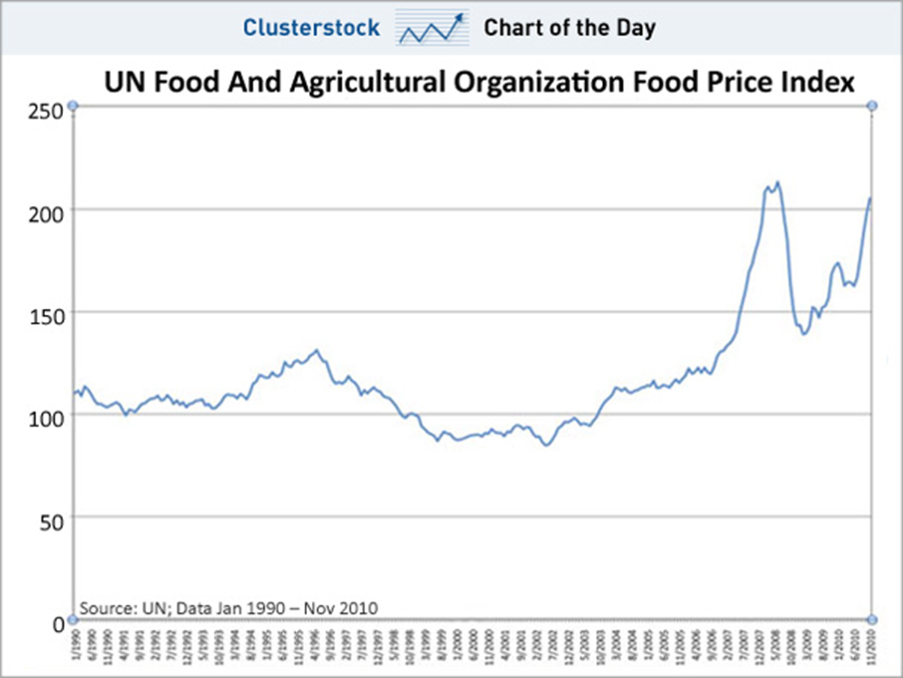
1. Será o nosso modelo tecnológico sustentável?
2005-2008 - aumento do preço dos cereais e dos alimentos em geral.
2008: preços sobem 2,5x
Todos produtos agrícolas batem records históricos.
Entretanto, os preços já desceram, mas permanece…
… tendência para preços a níveis superiores aos da última década do século XX.

Slide 17
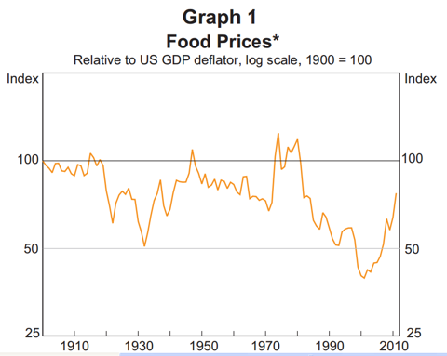
1. Será o nosso modelo tecnológico sustentável?
Estes picos de preços quebraram (pela 2ª vez) uma tendência de longo prazo de descida dos preços reais da alimentação desde a segunda guerra mundial.

Slide 18
1. Será o nosso modelo tecnológico sustentável?
Simultaneamente, os stocks globais de cereais caíram para menos de metade.
Há 15 anos, os stocks pré-colheita permitiam satisfazer 115 dias de consumo global.
Hoje, permitem apenas 50 dias de consumo global.
Resultados:
  perceção global de insegurança alimentar
  comportamentos especulativos
  volatilidade dos preços.

Slide 19
1. Será o nosso modelo tecnológico sustentável?
A insegurança alimentar no mundo de hoje é sobretudo devida a:
  falta de rendimento de muita gente nos PVD e, cada vez mais, também nos PD;
  dificuldades de transporte e armazenamento da produção nos PVD;
  volatilidade de preços – só em 2008, o número de pessoas em risco de insegurança alimentar cresceu de 800M para 1 000M.
  … e não tanto a uma incapacidade produtiva à escala global.
Contudo, a necessidade de alimentar um mundo com 9-10 000 M em 2050 pode vir a acrescentar também um desafio de produção.
Crises de preços e redução dos stocks globais refletem maior tensão nos mercados e maior pressão sobre a oferta.
Até que ponto o modelo tecnológico atualmente em vigor na agricultura (modelo químico-mecânico) será capaz de responder?

Slide 20
2. O modelo químico-mecânico e os seus sucessos
Na Europa do pós-Guerra difundiu-se um novo modelo tecnológico na agricultura baseado na dupla substituição:
  de trabalho humano por máquinas (vertente mecânica), que permitiu a cada trabalhador cobrir áreas cada vez maiores;
  de processos ecológicos por inputs químicos e outros (vertente química), que aumentou a produtividade da terra (intensificação).
Esta dupla substituição aumentou a produtividade do trabalho agrícola ...
... e permitiu, assim, transferir milhões de ativos da agricultura para os sectores emergentes da indústria e dos serviços.

Slide 21
2. O modelo químico-mecânico e os seus sucessos
A posterior generalização deste modelo tecnológico aos PVD (“revolução verde”) permitiu multiplicar por 3 a produção global de cereais.
Neste processo, foram fatores-chave;
  a rápida adoção de var. de trigo e arroz de alto rendimento e do milho-híbrido;
  a multiplicação por 3 da área irrigada;
  a multiplicação por 11 do uso global de fertilizantes.
A artificialização dos agro-ecossistemas promovida pelo modelo químico-mecânico permitiu aumentar a produção principalmente através…
  … do aumento da produção por hectare (intensificação) e
  … não tanto da expansão da área agrícola.

Slide 22

2. O modelo químico-mecânico e os seus sucessos
Estes sucessos do modelo químico-mecânico tornaram possível:
  a descida continuada dos preços dos alimentos desde 1950;
  salvar muitos sistemas naturais, que teriam sido convertidos em área agrícola caso não tivesse havido aumento da produtividade da terra
22

Slide 23
2. Modelo químico-mecânico: impasses
Passivo ambiental, que é necessário corrigir
Limites na resposta das plantas aos fertilizantes e pesticidas
Limites ao melhoramento genético das plantas
Esgotamento de recursos hídricos e redução nas disponibilidades de água para rega
Impacte das alterações climáticas na produtividade das culturas agrícolas e nos recursos hídricos
Dependência de energia fóssil e vulnerabilidade face aos preços da energia

Slide 24
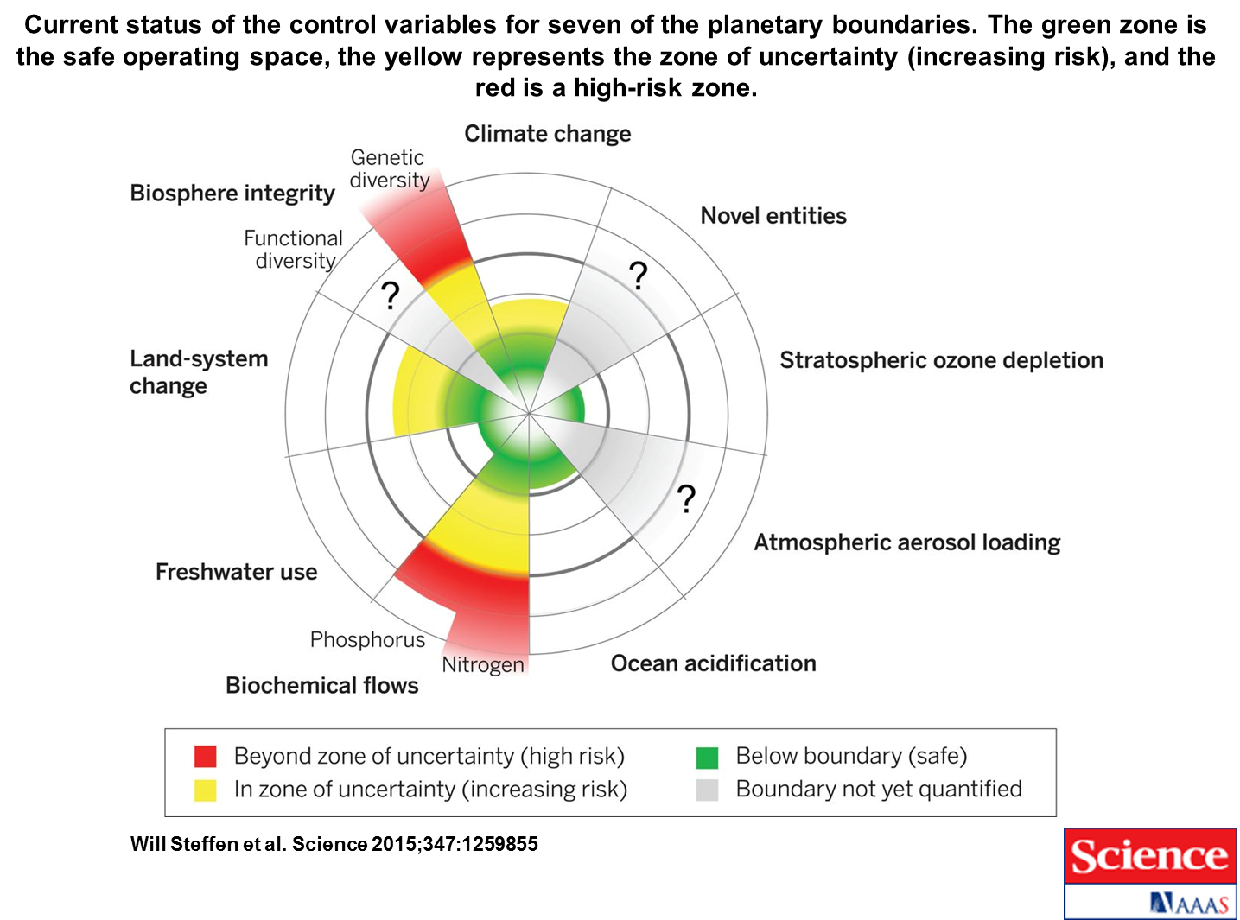
2. Modelo químico-mecânico: impasses
Passivo ambiental, que é necessário corrigir (planetary boundaries)

Slide 25
2. Modelo químico-mecânico: impasses
Limites na resposta das plantas aos fertilizantes e pesticidas

Slide 26
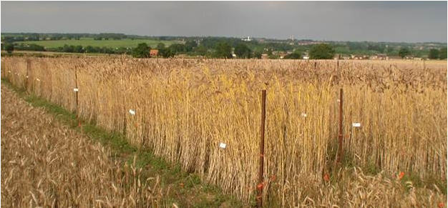
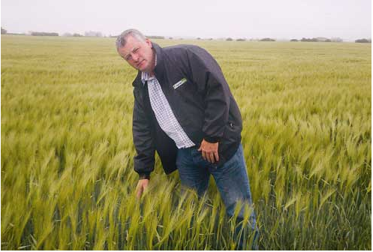
2. Modelo químico-mecânico: impasses
Limites ao melhoramento genético das plantas

Slide 27
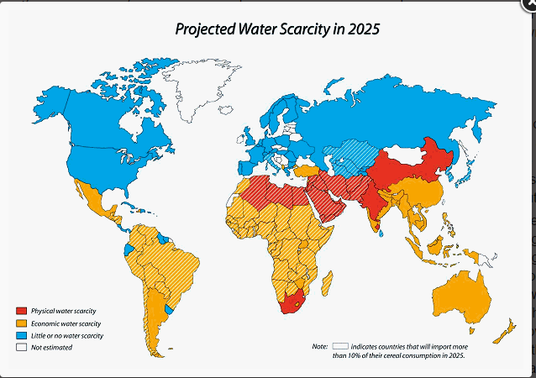
2. Modelo químico-mecânico: impasses
Esgotamento de recursos hídricos e redução nas disponibilidades de água para rega

Slide 28
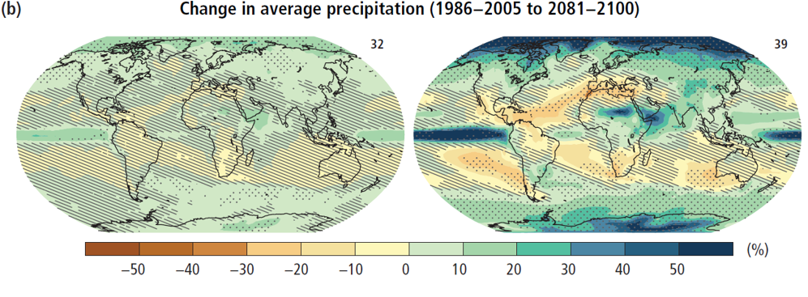
2. Modelo químico-mecânico: impasses
Impacte das alterações climáticas na produtividade das culturas agrícolas e nos recursos hídricos

Slide 29
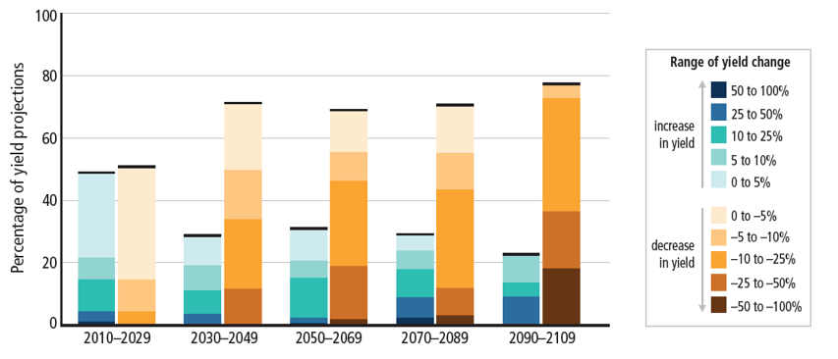
2. Modelo químico-mecânico: impasses
Impacte das alterações climáticas na produtividade das culturas agrícolas e nos recursos hídricos

Slide 30
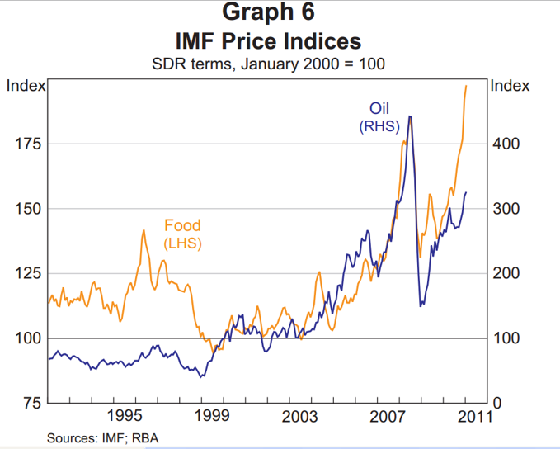
2. Modelo químico-mecânico: impasses
Dependência de energia fóssil e vulnerabilidade face aos preços da energia

Slide 31
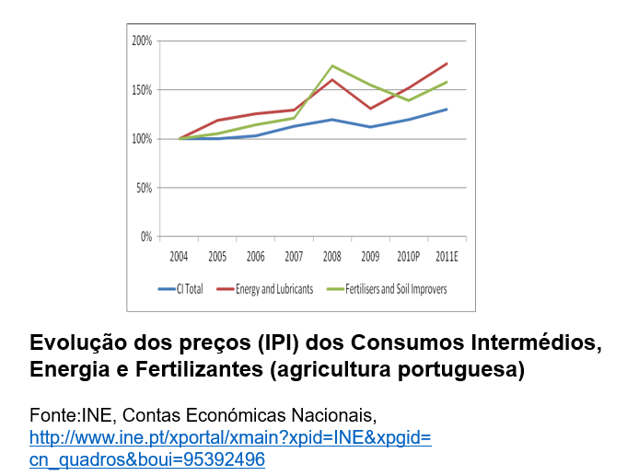
2. Modelo químico-mecânico: impasses
Dependência de energia fóssil e vulnerabilidade face aos preços da energia

Slide 32
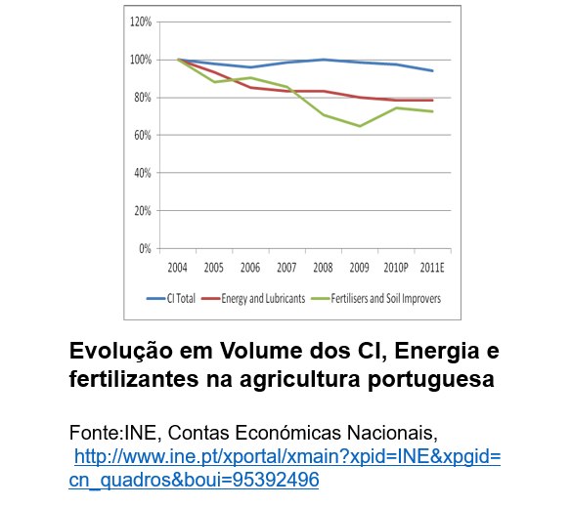
2. Modelo químico-mecânico: impasses
Dependência de energia fóssil e vulnerabilidade face aos preços da energia

Slide 33
3. Uma transição desejável: a intensificação sustentável
Confrontamo-nos agora com o dilema da intensificação, que resulta da escassez de terra para assegurar simultaneamente:
segurança alimentar
conservação da biodiversidade e serviços dos ecossistemas
Assim, se o problema for:
“Como obter alimentação suficiente para 9-10 mil milhões em 2050 …
… sem a perda de biodiversidade e as emissões de CO2 resultantes da simples expansão de terra cultivada?”
A solução apontará necessariamente para algum tipo de intensificação, quer dizer: aumento da produção por hectare.

Slide 34
3. Uma transição desejável: a intensificação sustentável
A intensificação, baseada em inputs, do passado (modelo químico-mecânico) realmente poupou terra para a natureza e os processos ecológicos …
… mas à custa de um uso cada vez mais ineficiente dos inputs e de perdas excessivas de inputs, que ampliaram …
… as emissões poluentes (nitratos, GEE, pesticidas …), e
a perda de recursos – água, solo, biodiversidade, energia, polinizadores e múltiplos outros serviços de ecossistemas.

Slide 35
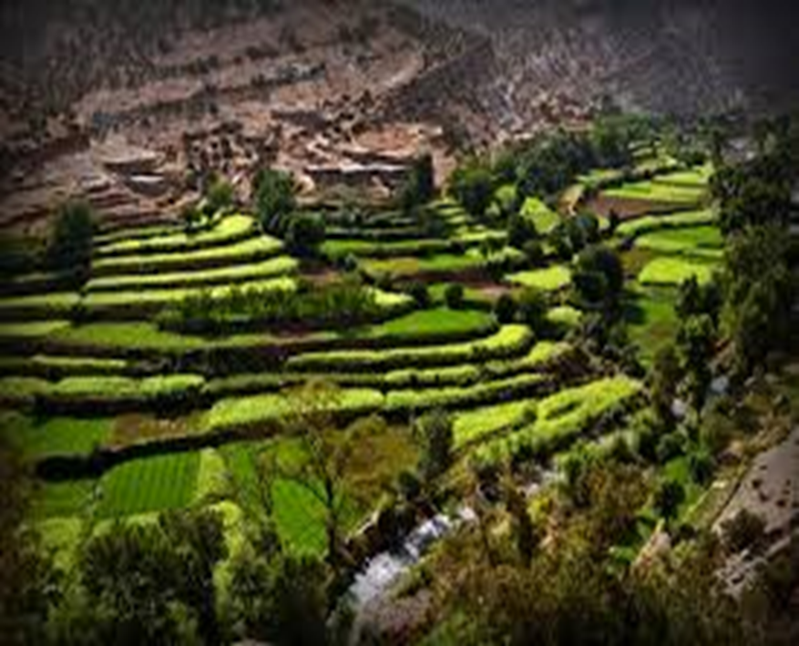
3. Uma transição desejável: a intensificação sustentável
Daí a necessidade de mudança de modelo tecnológico que nos afaste da intensificação baseada em inputs, mas mantendo o lado bom da intensificação: mais produção por hectare.
Por duas vias:
- Uso de inputs mais dirigido, preciso e eficiente – intensificação baseada nas tecnologias da informação, deteção remota, SIGs, etc.;
- Redesenho dos agroecossistemas para substituir inputs industriais por processos ecológicos – intensificação baseada em conhecimento ecológico.

Slide 36
3. Uma transição desejável, … mas difícil, desafiante
- Trata-se portanto de desligar, tanto quanto possível, o desejável aumento da produção por hectare do nível de inputs por hectare.
- Isto permitir-nos-ia sermos, ao mesmo tempo, mais competitivos e mais amigos do ambiente.
- O grau em que este desligamento é possível não é ainda claro.
- Há certamente limites a esta estratégia tecnológica para obter soluções win-win e reduzir trade offs entre ambiente e economia.
- Estes limites são evidentes a curto prazo (lock-ins tecnológicos).
- Por exemplo, a total expressão do potencial genético das variedades de plantas que hoje usamos depende de agro-ecossistemas simples (reduzida competição, mas também reduzida ajuda de predadores e parasitoides, logo necessidade de pesticidas) com níveis elevados de nutrientes no solo (logo adubações copiosas).

Slide 37
4. Como promover a intensificação sustentável?
- A intensificação de base ecológica depende de uma provisão reforçada e resiliente de serviços de polinização, controlo biótico de pragas e doenças, fertilidade do solo e outros serviços de ecossistemas,
… todos estes requerem ecossistemas saudáveis, investimento em capital natural (ex: matéria orgânica e biodiversidade do solo, diversidade de fauna auxiliar, )
… para reduzir a nossa atual dependência de inputs industriais, ricos em energia industrial cujo preço está a aumentar.
Exemplo (pedagógico) de investimento em capital natural:
aumentar o teor de matéria orgânica do solo no Alentejo para duplicar a capacidade de retenção de água na Primavera: uma segunda barragem de Alqueva virtual!

Slide 38
4. Como promover a intensificação sustentável?
- A intensificação de base ecológica requer, portanto, proteger serviços dos ecossistemas com valor para a agricultura, e.g.: polinização, controlo biótico de pragas, mecanismos relacionados com a fertilidade do solo.
- Mas requer também inovação tecnológica baseada em conhecimento agro-ecológico.
- Como a luz de um farol – e ao contrário de tecnologia de precisão patenteável, tal como equipamento de rega gota-a-gota, OGM ou agricultura de precisão – o conhecimento ecológico é, em grande medida, um bem público, não excluível, nem facilmente patenteável.
- Por isso, não é atrativo para investimento privado em investigação.
- Uma forte prioridade para as políticas públicas de investigação nesta área é, portanto essencial: desenvolver o conhecimento agro-ecológico relevante.

Slide 39
4. Como promover a intensificação sustentável?
Há 3 falhas de mercado a bloquear a transição de modelo tecnológico no sentido da intensificação sustentável:
- o caráter de bem público do conhecimento agro-ecológico -> requer políticas públicas de investigação que apoiem o avanço da ciência agro-ecológica;
- a não remuneração pelo mercado da maior parte dos serviços dos ecossistemas -> requer políticas públicas de proteção dos ecossistemas ou de incentivo económico a esses mesmos serviços;
- os preços de mercado dos alimentos são cegos à respetiva pegada ecológica -> utilizar incentivos económicos para proteger serviços de ecossistemas confere maior transparência aos preços e permite guiar o consumidor no sentido de decisões de compra mais sustentáveis.
Logo, são necessárias políticas públicas para assegurar a transição de modelo tecnológico: é necessário colocar esta necessidade na agenda da política agrícola.

Slide 40
5. Bens privados e bens públicos: qual o melhor foco para a intervenção pública na agricultura?
O uso da terra pela agricultura desempenha múltiplas funções no desenvolvimento sustentável:
produção de alimentos e equilíbrio da balança comercial,
conservação da biodiversidade e serviços de ecossistemas,
emprego e desenvolvimento rural.
O cabaz de funções depende muito dos sistemas de produção agrícola e da sua localização.

Slide 41
5. Bens privados e bens públicos: qual o melhor foco para a intervenção pública na agricultura?
Diferentes funções da agricultura representam bens muito diferentes, o que tem implicações para a política agrícola:
produção de alimentos – essencialmente bens privados, produzidos com elevado risco de produção e de preço
conservação da biodiversidade e serviços de ecossistemas –bens públicos e externalidades positivas;
Impacto ambiental do uso de inputs - externalidades negativas
emprego e desenvolvimento rural – bens públicos, externalidades positivas e benefícios indiretos noutros setores.

Slide 42
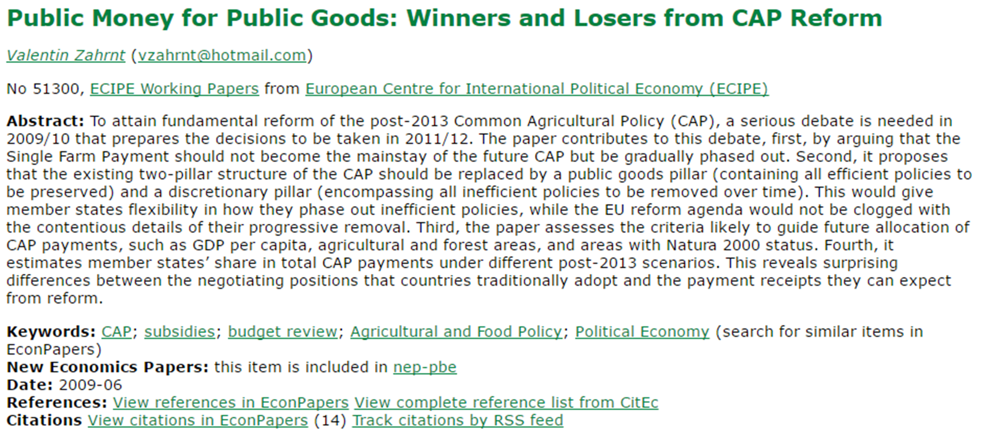
5. Bens privados e bens públicos: qual o melhor foco para a intervenção pública na agricultura?

Slide 43
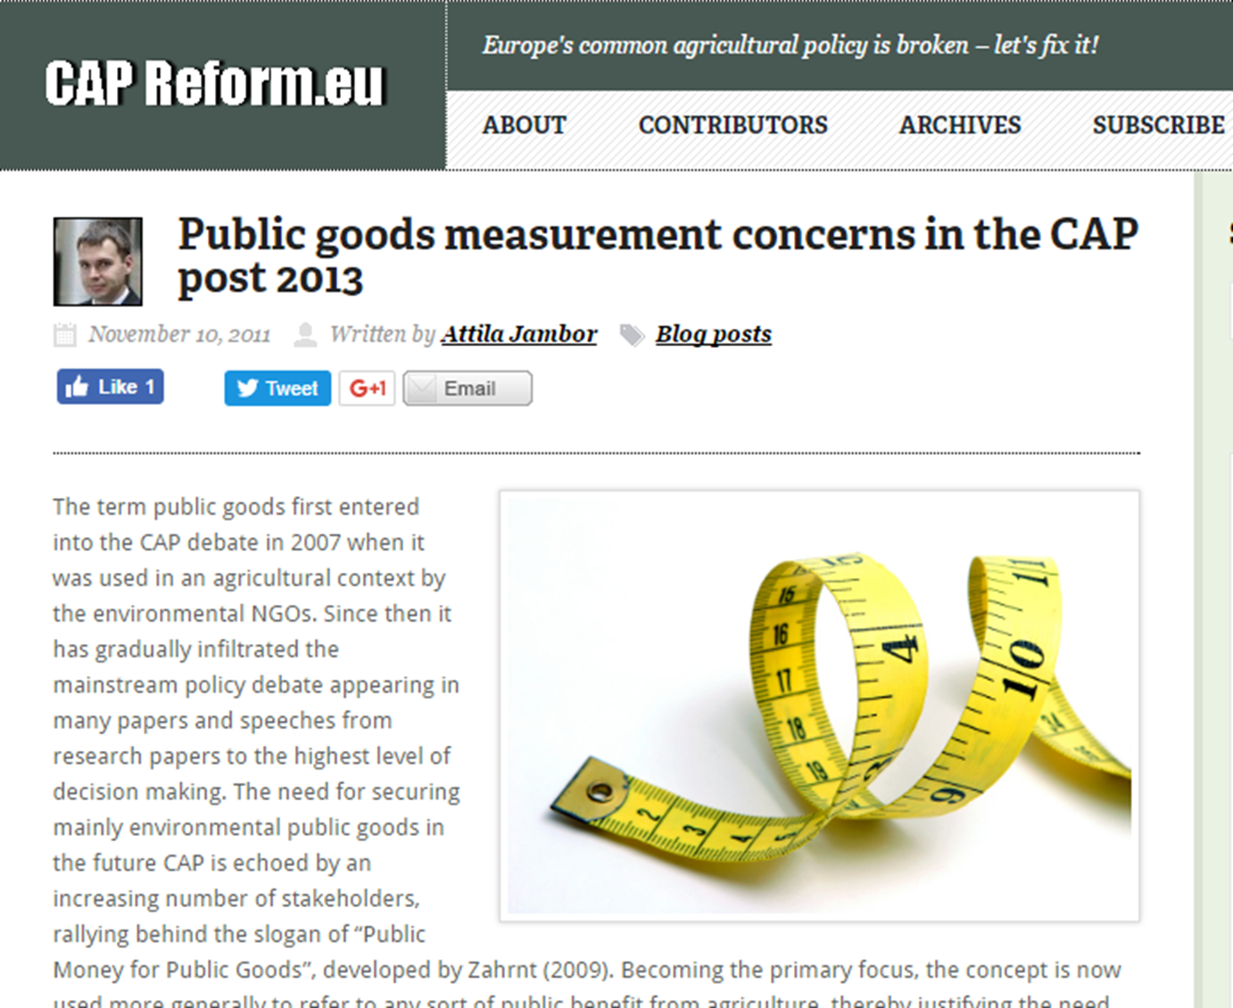
5. Bens privados e bens públicos: qual o melhor foco para a intervenção pública na agricultura?

Slide 44
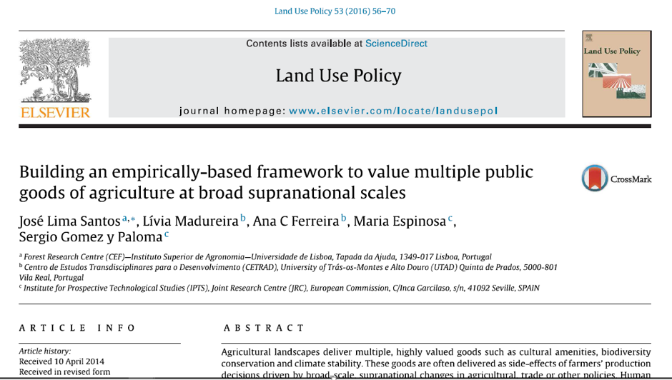
5. Bens privados e bens públicos: qual o melhor foco para a intervenção pública na agricultura?

Slide 45
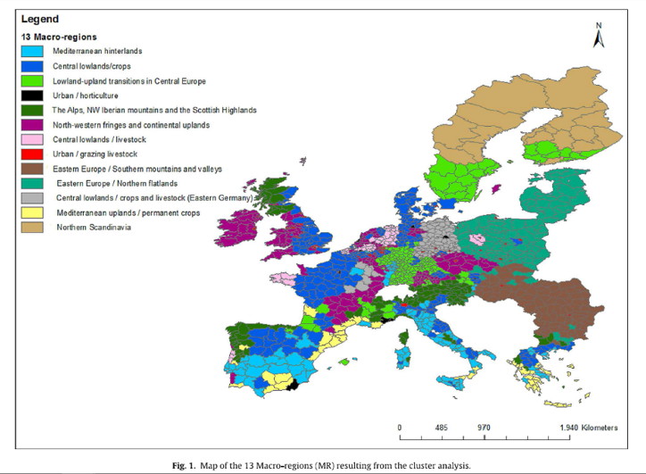
5. Bens privados e bens públicos: qual o melhor foco para a intervenção pública na agricultura?

Slide 46
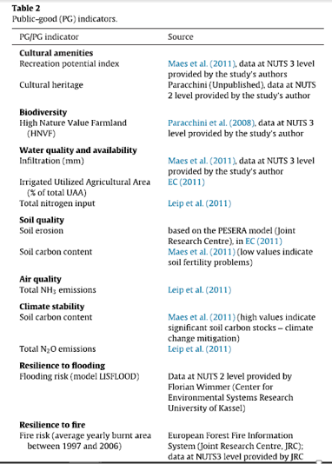
5. Bens privados e bens públicos: qual o melhor foco para a intervenção pública na agricultura?

Slide 47
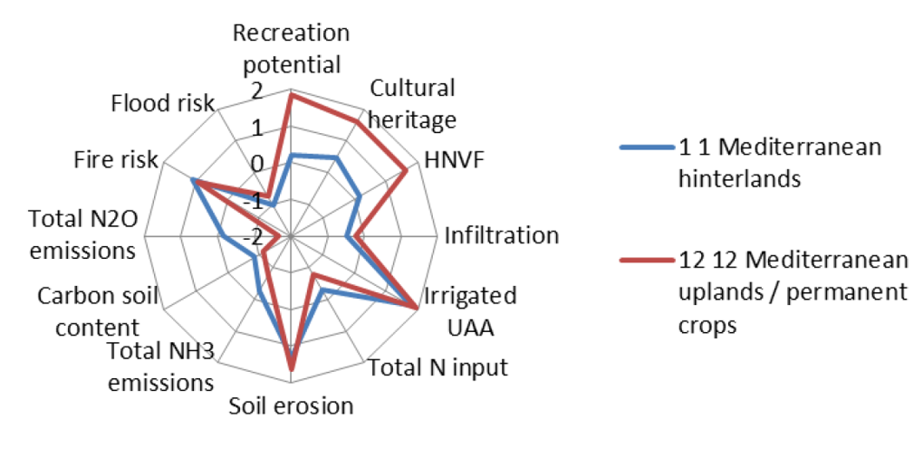
5. Bens privados e bens públicos: qual o melhor foco para a intervenção pública na agricultura?

Slide 48
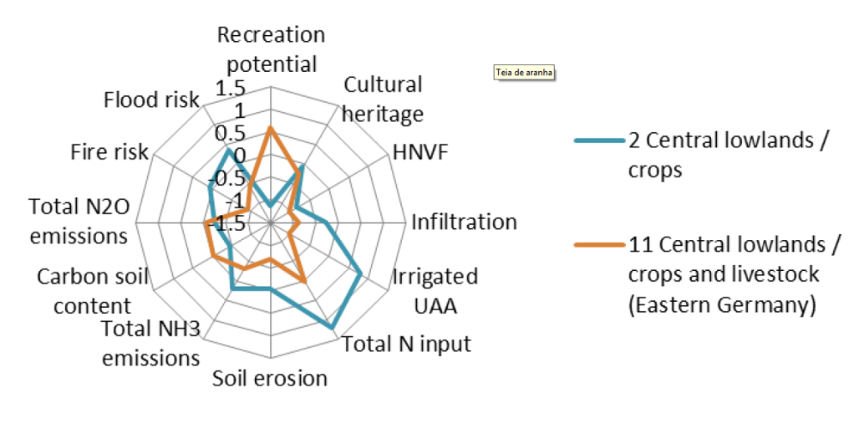
5. Bens privados e bens públicos: qual o melhor foco para a intervenção pública na agricultura?

Slide 49
Função de produção de alimentos
Concentração espacial da produção agrícola em Portugal
Concentração da produção em alguns sistemas de produção: os mais intensivos
A resultante: diferentes graus de auto-aprovisionamento alimentar nos diversos sectores
Pontos fortes: usa menos solo, deixando mais para os sistemas naturais; é presentemente mais competitiva; produz mais alimentos
Pontos fracos da agricultura intensiva: dependência da disponibilidade de energia barata, água e importações; impactes ambientais.

Slide 50
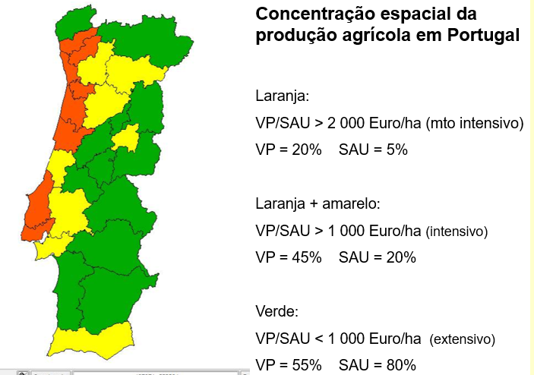

Slide 51
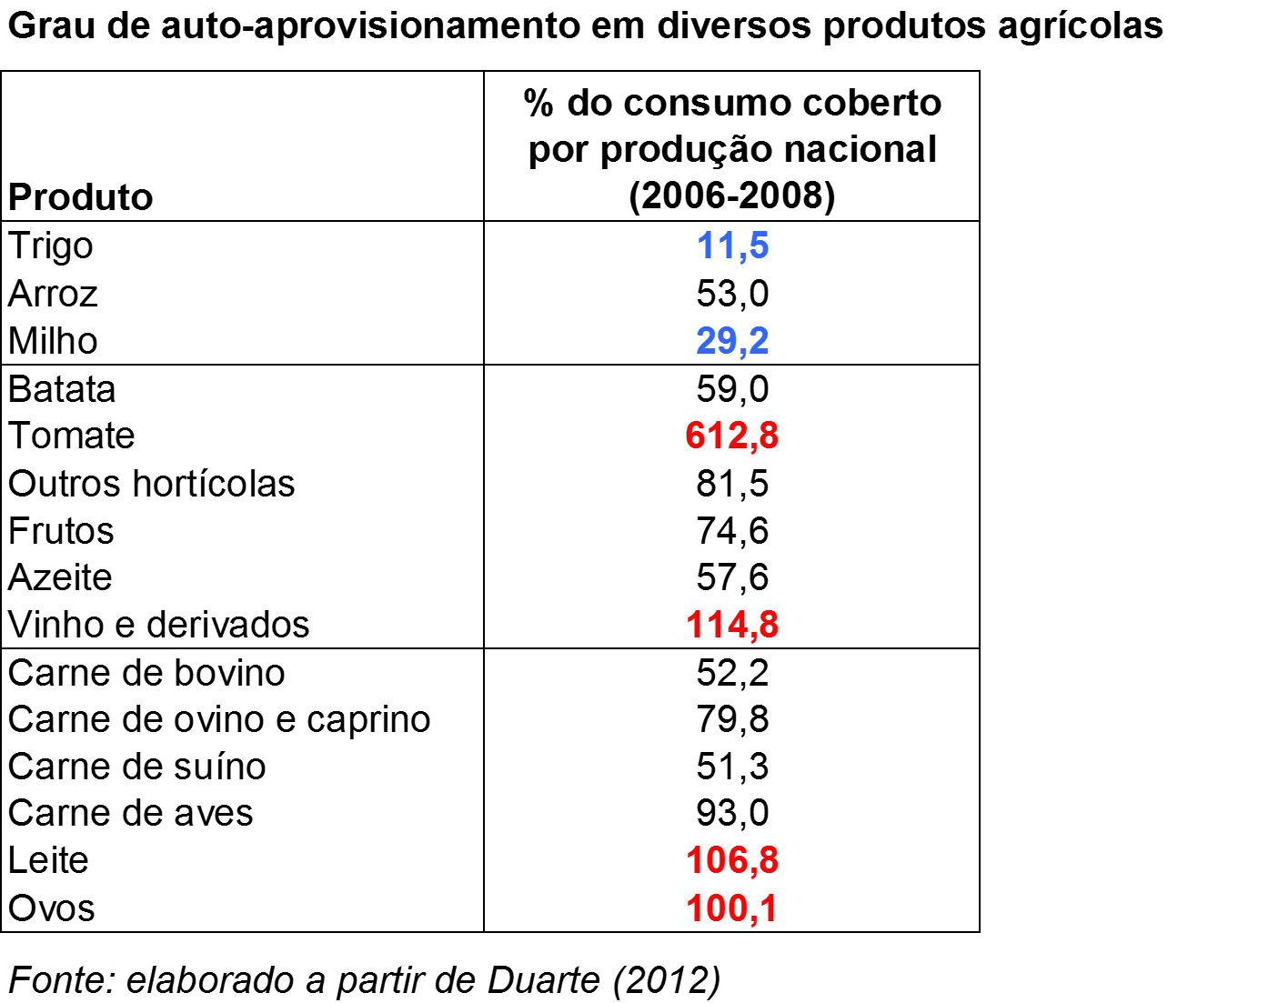

Slide 52
Função de gestão das terras, serviços dos ecossistemas e conservação da biodiversidade
Localização da agricultura extensiva
  Fração do território ocupada por explorações agrícolas
Benefícios ambientais da agricultura extensiva:
  Biodiversidade e paisagem
  redução do risco de incêndio
O abandono de superfície agrícola e suas causas

Slide 53
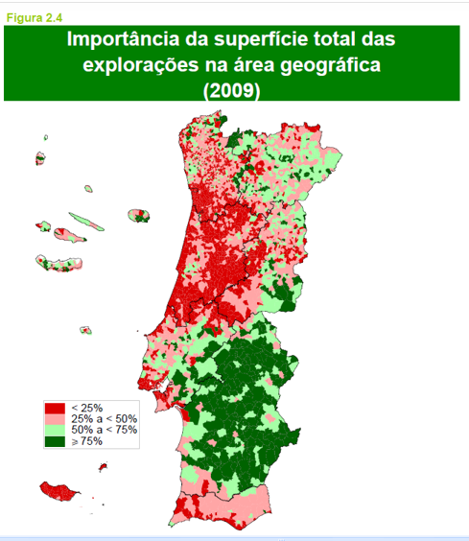

Slide 54
Benefícios ambientais da agricultura extensiva:
Rotações e usos mais diversificados do solo;
Agricultura biológica;
Agricultura e conservação da natureza e da biodiversidade (o exemplo da Rede Natura 2000;
Agricultura e prevenção do risco de incêndios florestais
Menor consumo de água, fertilizantes e energia
Menores impactos ambientais (nitratos, pesticidas, gases com efeitos de estufa (?))

Slide 55
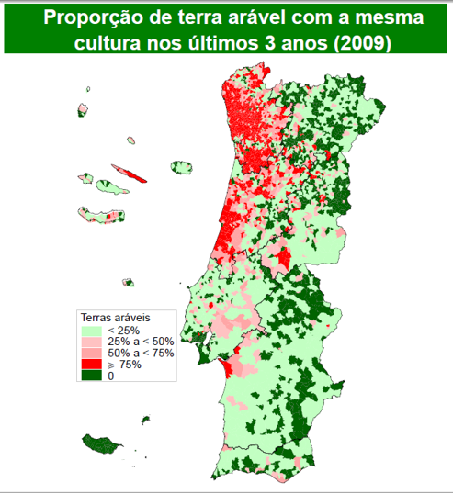

Slide 56
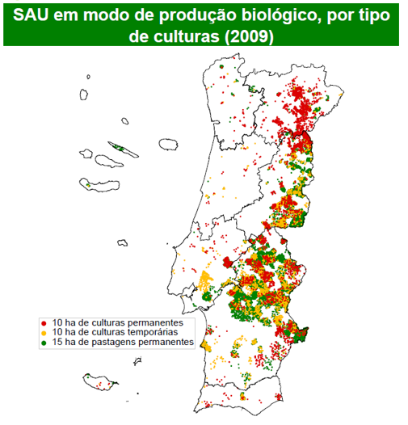

Slide 57

Agricultura extensiva e conservação da biodiversidade High Nature Value farmland
HNV farmland
Biodiversity
Intensive farmland
Intensity of agriculture
Fonte: EEA (2004: 5)

Slide 58
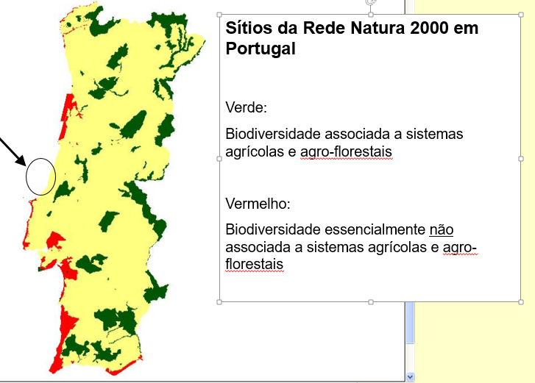

Slide 59
O abandono de superfície agrícola, suas causas e consequências

Slide 60
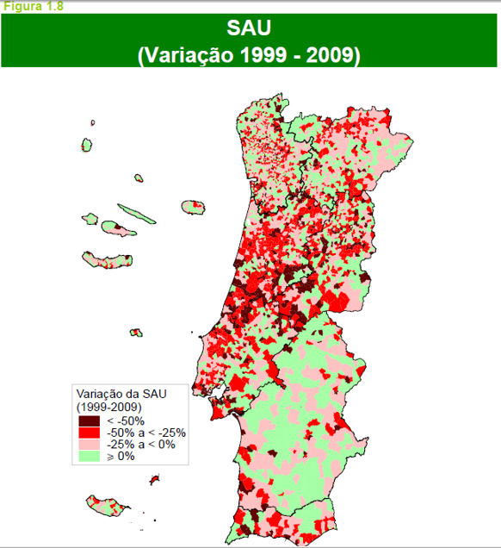

Slide 61
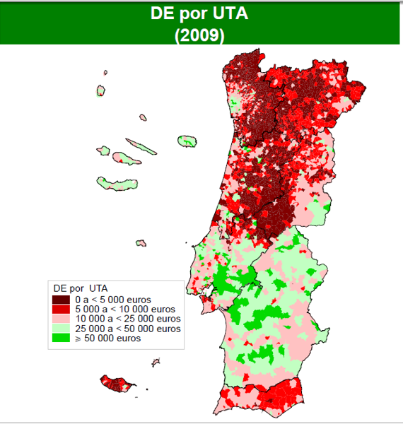

Slide 62
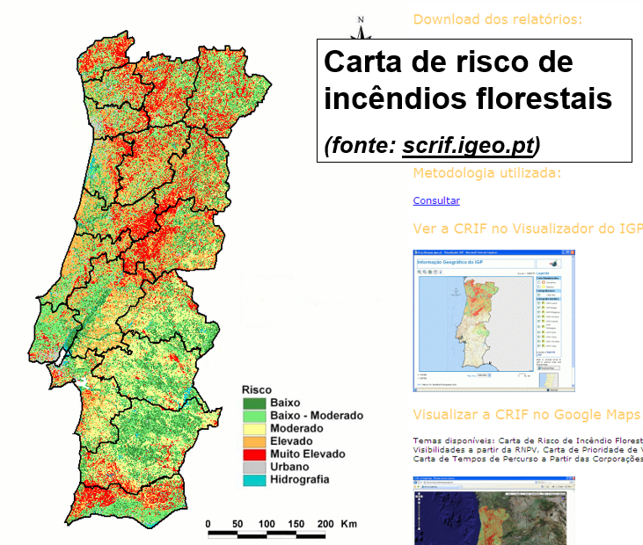

Slide 63
Função emprego e outros efeitos na economia local
Distribuição da população agrícola familiar
Peso da população agrícola familiar na população residente

Slide 64
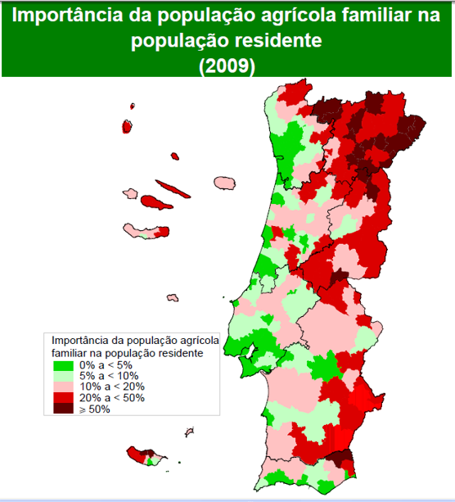

Slide 65
6. Agenda política
mudar de modelo tecnológico
remunerar bens públicos

Slide 66
Obrigado

